Slide 1

웹 프로그래밍 중간 정리
발 표 자 : 김 영 진
발 표 일 : 2019. 04. 02
소 속 : 한국기술교육대학교 컴퓨터공학부
이 메 일 : you359@koreatech.ac.kr
AI & CT 연구실

Slide 2
Contents
1. 웹 프로그래밍(PHP)의 기본 동작
2. 데이터베이스
3. MySQL 사용자 및 데이터베이스 생성
4. HTML/CSS/JS 기본 구조
5. 클라이언트(브라우저) – 웹 서버 통신
6. MySQL 과 PHP의 연동

Slide 3
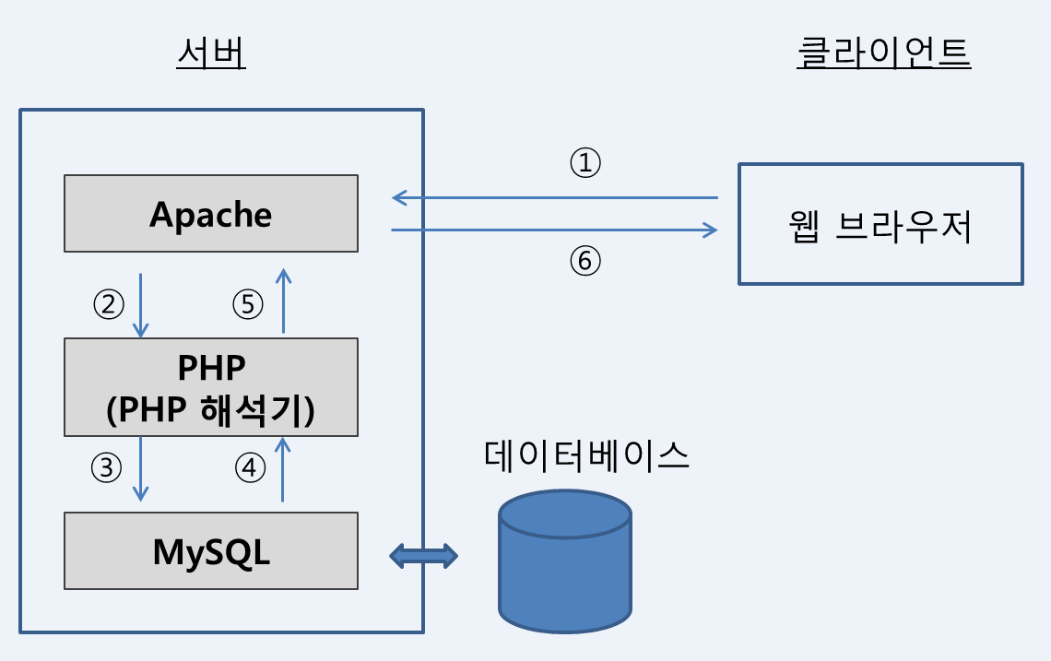
1. 웹 프로그래밍(PHP)의 기본 동작
웹 프로그래밍(PHP)의 기본 동작

Slide 4
1. 웹 프로그래밍(PHP)의 기본 동작
클라이언트(웹 브라우저)
웹 서버(Apache)로부터, 웹 페이지를 요청하거나, 요청한 웹 페이지(html)를 수신
Apache 웹 페이지를 요청할 때, URL의 형태로 요청 - PHP의 경우, http://host/path/to/[file name].php 로 요청 - php 뿐만 아니라, 정적인 html 도 요청 가능함!!

Slide 5
1. 웹 프로그래밍(PHP)의 기본 동작
웹 서버(Apache)
요청 받은 URL 에 따라, 해당 경로의 웹 페이지 파일을 응답 - 만약 요청 받은 URL 의 파일이 html 일 경우, 해당 경로의 웹 페이지 파일을 그대로 응답 http://host/path/to/sample.html - 만약 요청 받은 URL 의 파일이 php 일 경우, PHP (Hypertext Preprocessor) 로 해당 파일을 전달 후, PHP process 가 끝난 결과, 완성된 html 파일을 응답 http://host/path/to/sample.php

Slide 6
1. 웹 프로그래밍(PHP)의 기본 동작
PHP (Hypertext Preprocessor)
웹 서버(Apache) 로부터 전달받은 .php 파일을 해석해서, html 로 변환 후 웹 서버(Apache)로 전달 - 만약 .php 내, MySQL 관련 함수가 포함된 경우, MySQL 데이터베이스를 조작한 후, 결과에 따라 html 로 변환 - mysql_connect - mysql_select_db - mysql_query - mysql_fetch_array - ….

Slide 7
1. 웹 프로그래밍(PHP)의 기본 동작
MySQL (DBMS)
Php 에서 사용된 MySQL 관련 함수에 따라, MySQL 접속, 데이터베이스 선택, 데이터 조작/정의/제어를 수행한 후, 해당 결과를 PHP로 전송 - mysql_connect(host, id, password) MySQL 에서 해당 id와 password 로 계정 접속 - mysql_select_db(database name) MySQL 에서, 원하는 데이터베이스 선택 (use …)

Slide 8
1. 웹 프로그래밍(PHP)의 기본 동작
MySQL (DBMS)
- mysql_query(query string) - 만약, query string 이 insert/update/delete 구문인 경우, - True (성공) / False (실패) 로 결과 반환 - 만약, query string 이 select 구문인 경우, - 레코드 정보가 포함된 resource 반환 - resource 는 향후, - mysql_fetch_array()
- mysql_fetch_row - mysql_result() - 등의 함수를 사용해서, 실제 내용을 뽑아내야 함!

Slide 9
2. 데이터베이스
데이터베이스
체계화된 데이터의 모임
여러 응용 시스템들의 통합된 정보들을 저장하여, 운영할 수 있는 공용 데이터의 묶음
여러 사람이 공유하여 사용할 목적으로 통합, 관리하는 데이터의 집합
저장되는 데이터와 Database Management System(DBMS) 를 합쳐서, 데이터베이스라 부르기도 함! - MySQL 에서 create database 를 통해 만든 database 와 혼동하지 말것!

Slide 10
2. 데이터베이스
데이터베이스의 특징
실시간 접근성
지속적인 변화
동시 공유 - 파일 시스템의 경우, 2개 이상의 다른 요청이 왔을 때, 하나의 요청을 처리하는 동안, 다른 하나의 요청에서는 파일로의 접근이 불가능!
내용에 의한 참조 - 내용을 통해 참조(검색)이 가능함 select * from [table] where attribute = [내용]
데이터 논리적 독립성 - 어플리케이션(웹 서버 로직) 과 데이터를 독립적으로 다룰 수 있음

Slide 11
2. 데이터베이스
데이터베이스의 장점
데이터 중복 최소화
데이터 공유
일관성, 무결성, 보안성 유지 - primary key, foreign key, unique 등의 index key 와 제약조건을 부여해서, 잘못된 데이터가 저장되지 않도록 구성할 수 있음
최신의 데이터 유지
데이터의 표준화 가능
데이터의 논리적, 물리적 독립성
용이한 데이터 접근
데이터 저장 공간 절약

Slide 12
2. 데이터베이스
데이터베이스 관리 시스템(Database Management System, DBMS)
계층형 데이터베이스
네트워크형 데이터베이스
관계형 데이터베이스 - MySQL, Oracle, MsSQL, SQLite …
NoSQL(Not-Only SQL) 데이터베이스 - MongoDB, CouchDB …
행(Column, Attribute)과 열(Record, Tuple)로 구성된 Table 간의 관계를 표현
일반적으로, 데이터베이스라 하면, 관계형 데이터베이스를 의미
Table 간의 관계는 외래키를 통해 표현 가능! SQL(Structured Query Language)를 사용해서 데이터 접근 및 관리

Slide 13
2. 데이터베이스
DBMS 언어
데이터 정의 언어 : DDL (Data Definition Language) - Create, Alter, Drop 등의 테이블 생성/수정/삭제 명령
데이터 조작 언어 : DML (Data Manipulation Language) - Select, Insert, Delete, Update 등의 테이블 내 내용(Record, Tuple) 의 조작 명령
데이터 제어 언어 : DCL (Data Control Language) - Grant, Revoke, Commit, Rollback 등의 제어 관련 명령

Slide 14
2. 데이터베이스
데이터 정의 언어 : DDL (Data Definition Language)
[테이블 생성 명령]
CREATE TABLE [table name] ( [attribute name] [type] [null or not null] [default] [auto_increment] … … [constraints] … ) Engine=InnoDB
[constraints] 에는 primary key, foreign key, unique 와 같은 키나, 여타 제약조건이 들어갈 수 있음!
InnoDB 엔진으로 설정해야,
외래키를 사용할 수 있음!

Slide 15
2. 데이터베이스
데이터 정의 언어 : DDL (Data Definition Language)
[테이블 생성 명령]
CREATE TABLE user ( num int NOT NULL AUTO_INCREMENT, name varchar(255) NOT NULL, job varchar(255) default ‘student’, super int, … PRIMARY KEY(num), FORIGN KEY(super) REFERENCES professor(num) ) Engine=InnoDB

Slide 16
2. 데이터베이스
데이터 정의 언어 : DDL (Data Definition Language)
[테이블 수정 명령 – 속성 수정]
ALTER TABLE [table name] MODIFY [attribute name] [type] [null or not null] [default] [auto_increment]
[테이블 수정 명령 – 속성 추가]
ALTER TABLE [table name] ADD [attribute name] [type] [null or not null] [default] [auto_increment]

Slide 17
2. 데이터베이스
데이터 정의 언어 : DDL (Data Definition Language)
[테이블 수정 명령 – 속성 삭제]
ALTER TABLE [table name] DROP [attribute name]
[테이블 삭제 명령]
DROP TABLE [table name]

Slide 18
2. 데이터베이스
데이터 정의 언어 : DDL (Data Definition Language)
[기타 테이블 수정 명령 참고] : http://egloos.zum.com/kwon37xi/v/1635464

Slide 19
2. 데이터베이스
데이터 조작 언어 : DML (Data Manipulation Language)
[record/tuple 추가 명령] - INSERT INTO [table name] (attr1, attr2, attr3, …) VALUES (attr1_value, attr2_value, attr3_value, …) ex) INSERT INTO user(host, name, password) VALUES (‘localhost’, ‘kyj’ ,’1111’);
이 영역은 생략 가능! 생략 시, VALUES 뒤에 들어가는 속성 값의 순서와 개수는, table 의 속성 순서와 개수와 동일해야 함!

Slide 20
2. 데이터베이스
데이터 조작 언어 : DML (Data Manipulation Language)
[record/tuple 수정 명령] - UPDATE [table name] SET attr1=attr1_value, attr2=attr2_value, … WHERE [조건절]
Ex) UPDATE user SET name=‘kkk’ WHERE num = 1
전체 Record 의 정보를 한번에 바꾸고자 할 경우 WHERE 문 생략 가능

Slide 21
2. 데이터베이스
데이터 조작 언어 : DML (Data Manipulation Language)
[record/tuple 삭제 명령] - DELETE FROM [table name] WHERE [조건절]
Ex) DELETE FROM user WHERE num=1
전체 Record 를 삭제하고자 하는 경우 WHERE 문 생략 가능

Slide 22
2. 데이터베이스
데이터 조작 언어 : DML (Data Manipulation Language)
[record/tuple 검색 명령] - SELECT [attr1, attr2, …] FROM [table name] WHERE [조건절] ORDER BY attr desc … Ex1) SELECT host, name, password FROM user WHERE num = 1
Ex2) SELECT * FROM user
Ex3) SELECT * FROM board WHERE title LIKE ‘%김%’ ORDER BY num desc
전체 Record 를 검색하고자 하는 경우 WHERE 문 생략 가능
전체 Record 에 대한 정렬 순서를, table 에 저장된 순서로 가져오고 싶은 경우, ORDER BY 문 생략 가능

Slide 23
3. MySQL 사용자 및 데이터베이스 생성
MySQL 접속
[mysql 접속 명령 from CMD] mysql –u[user name] –p[password] [database name]
Ex1) mysql –uroot –papmsetup
Ex2) mysql –uroot –papmsetup mysql
Ex3) mysql –ukyj –p1111 kyj_db

Slide 24
3. MySQL 사용자 및 데이터베이스 생성
MySQL database 선택
[mysql database 선택 명령 from mysql console] use [database name]
Ex1) use mysql
Ex2) use kyj_db

Slide 25
3. MySQL 사용자 및 데이터베이스 생성
각각의 database 안에 여러 table 들이 들어가는 구조
MySQL 구조
database
database
database
table
table
table
table
table
table
…
…
…
…

Slide 26
3. MySQL 사용자 및 데이터베이스 생성
MySQL 구조
Information_schema
mysql
phpmyadmin
CHARACTER_SETS
user
Pma_bookmark
COLLATIONS
db
Pma_column_info
…
…
…
…

Slide 27
3. MySQL 사용자 및 데이터베이스 생성
MySQL의 default database
Information_schema - 여러 database 들에 생성된 모든 테이블의 정보가 담긴 meta-data 를 관리하는 database - 시스템 카탈로그
Mysql - mysql server 의 설정 관련 테이블의 정보가 담긴 database
Phpmyadmin - phpmyadmin 에서 사용하는 database

Slide 28
3. MySQL 사용자 및 데이터베이스 생성
MySQL 계정, database 생성 및 연동
mysql database 의 user table : mysql 사용자와 관련된 정보를 저장하고 있는 테이블
Mysql database 의 db table : mysql 사용자와 database 의 연결 및 권환 정보를 저장하고 있는 테이블
계정 생성을 하려면? user 테이블에 계정 정보를 입력! (INSERT)
계정과 database 연동 설정을 하려면? Create database [database name] 으로 데이터베이스 생성 후 db 테이블에 계정 및 database 정보와 권한 정보를 입력! (INSERT)

Slide 29
3. MySQL 사용자 및 데이터베이스 생성
MySQL 계정, database 생성 및 연동
mysql 의 user 테이블과 db 테이블에 INSERT 명령을 통해 내용을 입력한 상태 - config 파일을 작성한 상태와 동일하며, 아직 시스템에 반영이 안된 상태
flush privilege 명령을 통해 시스템에 반영!

Slide 30
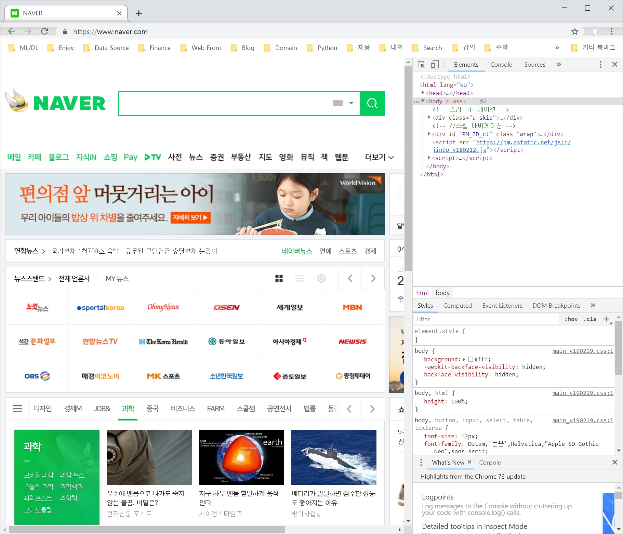
4. HTML/CSS/JS 기본 구조
HTML
크롬 브라우저 – F12

Slide 31
4. HTML/CSS/JS 기본 구조
HTML
<html>
<head>
<meta …>
<link …>
<script …></script>
</head>
<body>
…
<div>
…
</div>
…
</body>
</html>
웹 페이지의 설정 정보들을 정의
웹 페이지의 문자 셋(charset) 등을 정의
웹 페이지에 연결된 문서(css) 등을 정의
웹 페이지에 연결된 script(js) 등을 정의
실제 웹 페이지의 구성을 정의
구역 설정을 위한 태그

Slide 32
4. HTML/CSS/JS 기본 구조
HTML 태그
태그 내 내용이 포함되는 경우(div, p, a 등)
태그 내 내용이 포함되는 경우(div, p, a 등)
< tag 이름 [tag 속성1=“속성1값”, tag 속성2=“속성2값”] > </tag 이름>
<div class=“note”> … </div>
<a href=“/”> … </a>
태그 내 내용이 포함되지 않는 경우(img, input 등)
< tag 이름 [tag 속성1=“속성1값”, tag 속성2=“속성2값”] >
<img src=“/img.jpg” />

Slide 33
4. HTML/CSS/JS 기본 구조
HTML 기본 태그
<div> … </div>
구역을 나눌 때 사용
<ul>
<li> … </li>
<li> … </li>
</ul>
리스트 형 구역을 설정할 때 사용
리스트를 생성할 때 사용

Slide 34
4. HTML/CSS/JS 기본 구조
HTML 기본 태그
<table>
<tr>
<td> … </td>
<td> … </td>
</tr>
</table>
Table 을 생성할 때 사용
Table 의 행을 생성할 때 사용
Table 의 칸을 생성할 때 사용

Slide 35
4. HTML/CSS/JS 기본 구조
HTML 기본 태그
<p> … </p>
<h1> … </h1>
<a href=‘[url]’> … </a>
한 줄(줄 바꿈)의 내용을 입력할 때 사용
제목 (bold + 글자 크기up) 을 입력할 때 사용
하이퍼텍스트 링크를 입력할 때 사용

Slide 36
4. HTML/CSS/JS 기본 구조
HTML 기본 태그
<form method=“post” action=“url”>
<input type=“text” />
<input type=“radio” />
<input type=“checkbox” />
<textarea> </textarea>
</form>
어떤 내용을 입력해서, 특정 페이지로 전송하고자 할 때, 해당 영역 지정
입력을 받을 수 있는 요소 지정 (한 줄 text)
입력을 받을 수 있는 요소 지정 (radio 버튼)
입력을 받을 수 있는 요소 지정 (checkbox 버튼)
입력을 받을 수 있는 요소 지정 (여러 줄 text)

Slide 37
4. HTML/CSS/JS 기본 구조
HTML 태그의 식별
< tag 이름 [tag 속성1=“속성1값”, tag 속성2=“속성2값”] > </tag 이름>
에서, class 혹은 id로 속성을 지정하면, css나 javascript 에서 선택자(Selector)를 통해 해당 속성을 식별할 수 있음!
<div id=‘area’> … </div>
Id 의 경우, 선택자(Selector) ‘#’ 을 이용해서 해당 속성을 식별함
위 예제의 경우, ‘#area’를 통해 위 태그를 식별할 수 있음
<div class=‘area’> … </div>
Class 의 경우, 선택자(Selector) ‘.’ 을 이용해서 해당 속성을 식별함
위 예제의 경우, ‘.area’를 통해 위 태그를 식별할 수 있음

Slide 38
4. HTML/CSS/JS 기본 구조
HTML에 inline style 적용
< tag 이름 style=“[css 구문]” > </tag 이름>
태그 내 style 속성을 정의한 후, 속성의 값에 CSS 를 입력해서, HTML 문서의 Style 을 설정할 수 있음 (디자인)
<p style=“color:#aaa; text-align:center;”> … </p>

Slide 39
4. HTML/CSS/JS 기본 구조
HTML에 외부 style sheet 파일을 이용해서 style 적용
다음과 같은 html 구문을 사용해서, 외부 style sheet 를 html 에 적용할 수 있음
<link href=“[css 파일 경로]" rel="stylesheet">
Business_card.css
.container { position: relative; width: 75vmin; height: 40vmin; perspective: 200vmin; } .card { cursor: default; position: absolute; display: flex; width: 75vmin; height: 40vmin; border-radius: 500px 5vmin 5vmin 500px; color: white; outline: 1px solid transparent; background: #263238; box-shadow: inset 0.15vmin 0.15vmin 0.1vmin rgba(255, 255, 255, 0.25); backface-visibility: hidden; transition: transform 800ms cubic-bezier(0.63, -0.32, 0.4, 1.39); }
예시:
<link href="css/business_card.css" rel="stylesheet">

Slide 40
4. HTML/CSS/JS 기본 구조
HTML에 javascript 사용
Html 문서 내 다음과 같은 태그 내에 javascript 구문을 사용할 수 있음
<script> javascript 내용 </script>
외부 style sheet 와 마찬가지로, 외부 javascript 를 가져오는 구문은 다음과 같음
<script src=“js/business_card.js”></script>
Business_card.js
$(document).mouseup(function(e) { if (e.which != 1) return false; $('.card--front').toggleClass('card--front--flip'); $('.card--back').toggleClass('card--back--flip'); }); $('a').mouseup(function(e) { e.stopPropagation(); });

Slide 41
5. 클라이언트(브라우저) – 웹 서버 통신
링크를 이동시키는 대표적인 태그
<a href=“[url]”></a>
<form action=“[url]”>
…
<input type=“submit” />
</form>

Slide 42
5. 클라이언트(브라우저) – 웹 서버 통신
웹 페이지 링크 동작 원리
①③
브라우저 URL 에 http://host/A.html 입력 = 웹 서버에 A.html 문서 요청
웹 서버로부터 A.html 문서 수신 = 브라우저에 A.html 문서가 표시됨
<a> 태그 클릭 = 웹 서버에 B.html 문서 요청
웹 서버로부터 B.html 문서 수신 = 브라우저에 B.html 문서가 표시됨
웹 서버 (Apache)
웹 브라우저
②④
A.html
B.html
…
<a href=‘B.html’>…</a>
…
…

Slide 43
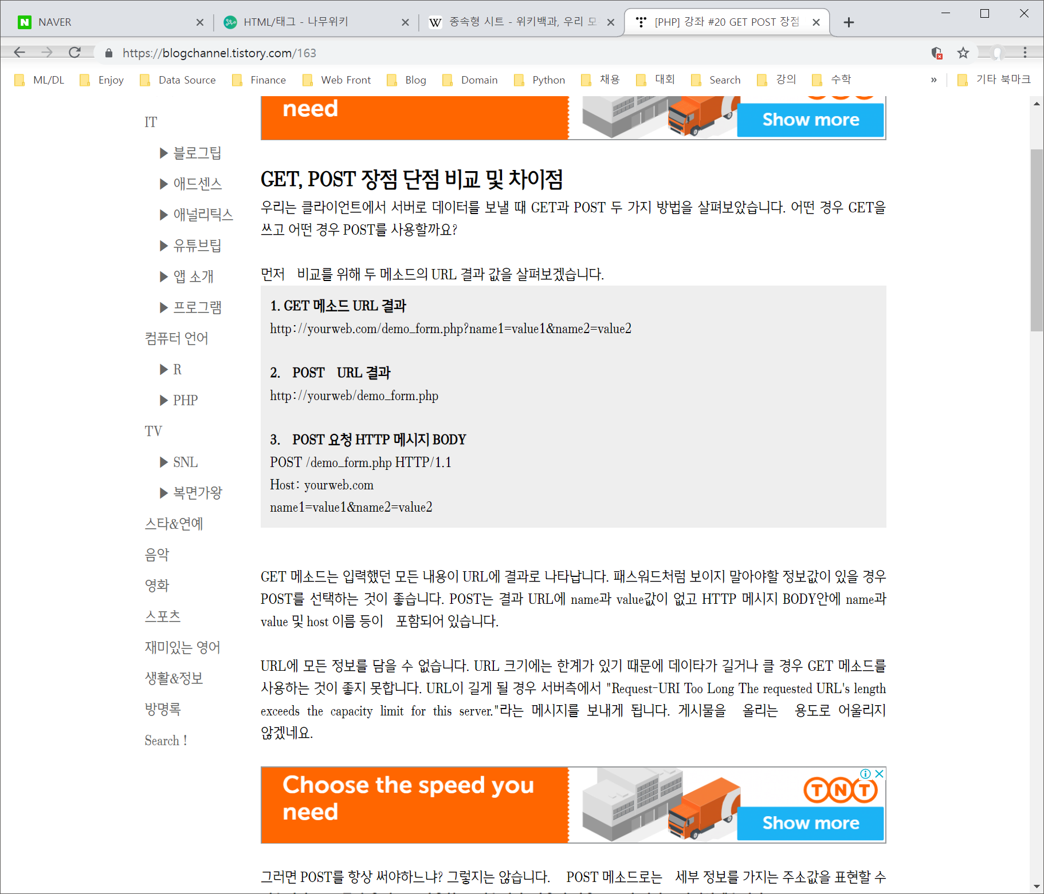
5. 클라이언트(브라우저) – 웹 서버 통신
GET / POST
클라이언트에서 웹 페이지 요청 시, 데이터를 보내는 2가지 방식 : GET, POST - GET : 웹 서버로 특정 페이지 요청 시, 보내는 데이터가 모두 URL로 노출됨 ex) http://host/page.php?c=1&p=1 - POST : 웹 서버로 특정 페이지 요청 시, URL 에 데이터가 노출되지 않고, HTTP 메시지 BODY 안에 데이터가 표시됨
출처: https://blogchannel.tistory.com/163

Slide 44
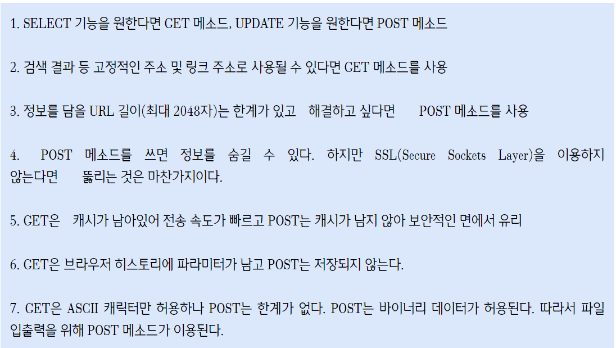
5. 클라이언트(브라우저) – 웹 서버 통신
GET / POST 장단점
출처: https://blogchannel.tistory.com/163

Slide 45
5. 클라이언트(브라우저) – 웹 서버 통신
<a> 태그로 GET 요청 보내기
<a href=“http://yourweb.com/demo_form.php?name1=value1&name2=value2”> … </a>

Slide 46
5. 클라이언트(브라우저) – 웹 서버 통신
<form> 태그로 POST 요청 보내기
<form method=“POST” action=“http://yourweb/demo_form.php”>
<input type=“text” name=“name1”>
<input type=“text” name=“name2”>
<input type=“submit” />
</form>
form 태그로 url을 요청하면서 데이터를 보낼 때, form 태그 내 input 태그의 속성 “name”이 반드시 정의되어 있어야 함!

Slide 47
5. 클라이언트(브라우저) – 웹 서버 통신
PHP 에서, 클라이언트로 전달받은 데이터 받기 (GET)
<?PHP
name1 = $_GET[name1]
name2 = $_GET[name2]
?>
php 설정에서 registor_globals 를 On 으로 설정하면, 일반 변수 $name1, $name2 로 GET 데이터를 받을 수 있으나, 보안상 좋지 않음!!

Slide 48
5. 클라이언트(브라우저) – 웹 서버 통신
PHP 에서, 클라이언트로 전달받은 데이터 받기 (POST)
<?PHP
name1 = $_POST[name1]
name2 = $_POST[name2]
?>
php 설정에서 registor_globals 를 On 으로 설정하면, 일반 변수 $name1, $name2 로 POST 데이터를 받을 수 있으나, 보안상 좋지 않음!!

Slide 49
6. MySQL 과 PHP 의 연동
PHP 에서 MySQL 접근하기
일반적으로 웹 서버와 MySQL 을 같은 서버에서 관리하지만, 다른 경우도 있음!
http://your_web.com
http://your_web.com
http://mysql_server.com
웹 서버 (Apache)
웹 서버 (Apache)
웹 서버 (Apache)
MySQL
Apache와 mysql 이 서로 다른 서버에 있는 경우
동일 서버에,
apache와 mysql이 같이 있는 경우

Slide 50
6. MySQL 과 PHP 의 연동
PHP 에서 MySQL 접근하기
php 에서 mysql 서버 접속하기
$connect = mysql_connect(“[host]",“[user name]",“[password]");
CMD 에서, mysql –u[username] –p[password] 로 mysql 에 접속한 것과 동일!
만약 웹 서버와 mysql 서버가 동일 host에 있는 경우, 첫 번째 변수 [host] 에 웹 서버와 동일한 host를 전달 일반적으로, 같은 host에 서버와 mysql이 같이 있는 경우, 자기 자신을 나타내는 루프 백 host인 ‘localhost’를 사용하면 됨
만약 웹 서버와 mysql 서버가 서로 다른 host를 갖는다면, 첫 번째 변수 [host]에 mysql 서버의 host를 전달
$connect = mysql_connect(“your_web.com",“[user name]",“[password]");
$connect = mysql_connect(“localhost",“[user name]",“[password]");
$connect = mysql_connect(“mysql_server.com",“[user name]",“[password]");

Slide 51
6. MySQL 과 PHP 의 연동
PHP 에서 MySQL 접근하기
php 에서 mysql 서버 접속 후 데이터베이스 선택하기
mysql_select_db(“[database name]", $connect);
Mysql 접속 후, mysql console 에서 use [database name] 으로 database를 선택한 것과 동일!

Slide 52
6. MySQL 과 PHP 의 연동
PHP 에서 MySQL 접근하기
php 에서 mysql에 query 전송하기!
// sql 쿼리 string 생성 $sql = “[SQL Query]"; // sql 쿼리 실행 $result = mysql_query($sql);
MySQL 에서, 여러 Query 들을 실행한 것과 동일! [SQL Query] 에는 DML, DDL, DCL 모두 가능!

Slide 53
6. MySQL 과 PHP 의 연동
PHP 에서 MySQL 접근하기
php 에서 mysql에 query 전송하기!
// sql 쿼리 string 생성 $sql = “[SQL Query]"; // sql 쿼리 실행 $result = mysql_query($sql);
mysql_query() 함수를 실행할 때, 실제 mysql server 에서 query 를 실행시킴 - [SQL Query] 의 결과, record 들과 같은 결과 내용이 있는 경우, (SELECT, DESC, …) 성공 시 resource 를 반환하고, 에러 시 False 를 반환 - [SQL Query] 의 결과, record 들과 같은 결과 내용이 없는 경우, (INSERT, UPDATE, DELETE, DROP, …) 성공 시 True 를 반환하고, 에러 시 False 를 반환

Slide 54
6. MySQL 과 PHP 의 연동
PHP 에서 MySQL 접근하기
Resource 변수에서, 내용 추출하는 방법 3가지
$row = mysql_fetch_array($result);
name | age | …
Jone | 10 | …
Herry | 14 | …
… | … | …
각 Record 의 내용을, 속성의 이름으로 가져옴 - $row[속성 이름] ex) $row[name] // result : Jone
$row = mysql_fetch_row($result)
각 Record 의 내용을, 속성의 순서 index로 가져옴 - $row[index] ex) $row[1] // result : 10
$data = mysql_result($result, $i, $j);
Record 의 내용들을, 2차원 배열 형태로 취급해서, 해당 index로 가져옴 - $data = mysql_result($result, i_index, j_index) ex) $data = mysql_result($result, 1, 1) // result : 14

Slide 55
6. MySQL 과 PHP 의 연동
PHP 개발 시, 내용을 입력/수정/삭제하는 로직의 구현 방법
예) 회원가입, 게시글 작성 등
①③
웹 서버 (Apache)
웹 브라우저
브라우저 URL 에 http://host/signup_form.html 입력 = 웹 서버에 signup_form.html 문서 요청
웹 서버로부터 signup_form.html 문서 수신 = 브라우저에 signup_form.html 문서가 표시됨
<input type=“submit”> 태그 클릭 = 웹 서버에 signup.php 문서 요청 (POST 데이터 전송)
웹 서버로부터 signup.php 문서 수신 = 브라우저에 signup.php 문서가 표시됨
②④
signup_form.html
signup.php
…
<form>…</form>
…
…

Slide 56
6. MySQL 과 PHP 의 연동
PHP 개발 시, 내용을 입력/수정/삭제하는 로직의 구현 방법
signup_form.html
…
<form>…</form>
…
<form method=“POST” action=“signup.php”> </form>
<input type=“[type]” name=“[변수이름]” />
<input type=“submit”>

Slide 57
6. MySQL 과 PHP 의 연동
PHP 개발 시, 내용을 입력/수정/삭제하는 로직의 구현 방법
signup.php
$_POST[변수이름] 으로 내용 전달받기
Mysql_connect(), mysql_select_db() 로 mysql 접속
$sql = “[SQL Query]” 로 쿼리스트링 작성 [SQL Query] 는 입력인 경우, INSERT 수정인 경우, UPDATE 삭제인 경우 ,DELETE
Mysql_query() 로 mysql 에 쿼리 전송 및 실행
로직 수행 후 이동하고자 하는 페이지로 이동 <script> location.replace(“[이동하고자 하는 페이지 url]”)</script>
…

Slide 58
6. MySQL 과 PHP 의 연동
PHP 개발 시, 내용을 표시하는 로직의 구현 방법
예) 게시글 조회, 로그인 등
①③
웹 서버 (Apache)
웹 브라우저
브라우저 URL 에 http://host/login_form.html 입력 = 웹 서버에 login_form.html 문서 요청
웹 서버로부터 login_form.html 문서 수신 = 브라우저에 login_form.html 문서가 표시됨
<input type=“submit”> 태그 클릭 = 웹 서버에 login.php 문서 요청 (POST 데이터 전송)
웹 서버로부터 login.php 문서 수신 = 브라우저에 login.php 문서가 표시됨
②④
두 페이지가 동일할 수도 있음! 설계하기 나름!
login_form.html
login.php
…
<form>…</form>
…
…

Slide 59
6. MySQL 과 PHP 의 연동
PHP 개발 시, 내용을 표시하는 로직의 구현 방법
login_form.html
…
<form>…</form>
…
<form method=“POST” action=“login.php”> </form>
<input type=“[type]” name=“[변수이름]” />
<input type=“submit”>

Slide 60
6. MySQL 과 PHP 의 연동
PHP 개발 시, 내용을 표시하는 로직의 구현 방법
login.php
$_POST[변수이름] 으로 내용 전달받기
Mysql_connect(), mysql_select_db() 로 mysql 접속
$sql = “[SQL Query]” 로 쿼리스트링 작성 [SQL Query] 는 조회 및 검색의 경우 SELECT
Mysql_query() 로 mysql 에 쿼리 전송 및 실행
Resourse 에서 mysql_fetch_array() 혹은 mysql_fetch_row() 혹은 mysql_result() 를 이용해서, 레코드 내용 추출
레코드 내용이 출력될 위치에, echo 문을 이용해서 출력
…

Slide 61
6. MySQL 과 PHP 의 연동
PHP 개발 시, 내용을 표시하는 로직의 구현 방법
페이지 구성의 여러가지 case
Form 페이지에서 서버 로직을 실행한 후, 다른 특정 페이지로 이동하는 경우 ex) naver 로그인 페이지
form 페이지
Server Logic 페이지
특정 페이지
form 페이지
Server Logic 페이지
Form 페이지에 로그인, 회원가입 form 이 모두 있는 경우, 회원 가입에 대한 서버 로직 실행 후, 다시 로그인 form 이 있는 페이지로 이동 ex) Experiments/login_form
검색 시, 하나의 페이지에 form 과 레코드의 출력이 모두 있는 경우 ex) 예제 (7-8-score_list)
form 페이지 + Server Logic 페이지

Slide 62
6. MySQL 과 PHP 의 연동
페이지 자동 이동 방법 4가지
<script> location.href=“url” </script> - 이미 이전에 접속한 url 인 경우, 캐시에 남아있는 (temp 에 저장된) 페이지를 보여줄 수 있음 - update 가 반영되지 않을 수 있음! (게시글 작성 후, 페이지를 이동했는데, 작성된 게시글이 보이지 않음)
<script> location.replace(“url”) </script> - 사용 권장
Header(“Location: url”); - 이미 이전에 접속한 url 인 경우, 캐시에 남아있는 (temp 에 저장된) 페이지를 보여줄 수 있음
<meta http-equiv=‘refresh’ content=‘시간지정’ url=‘url’> - 같은 페이지로 이동할 경우 (my_web.com -> my_web.com), 무한 루프에 빠질 수 있음

Slide 63
Q & A
감사합니다.

